Slide 1
www.tyumen-city.ru/dom

Slide 2
1

Slide 3
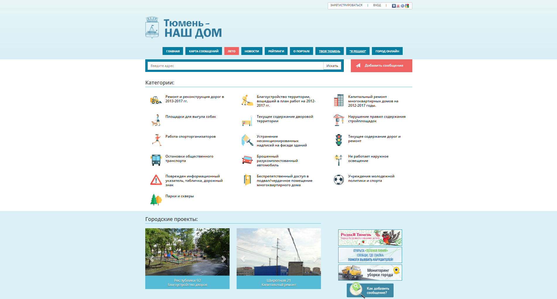
2

Slide 4
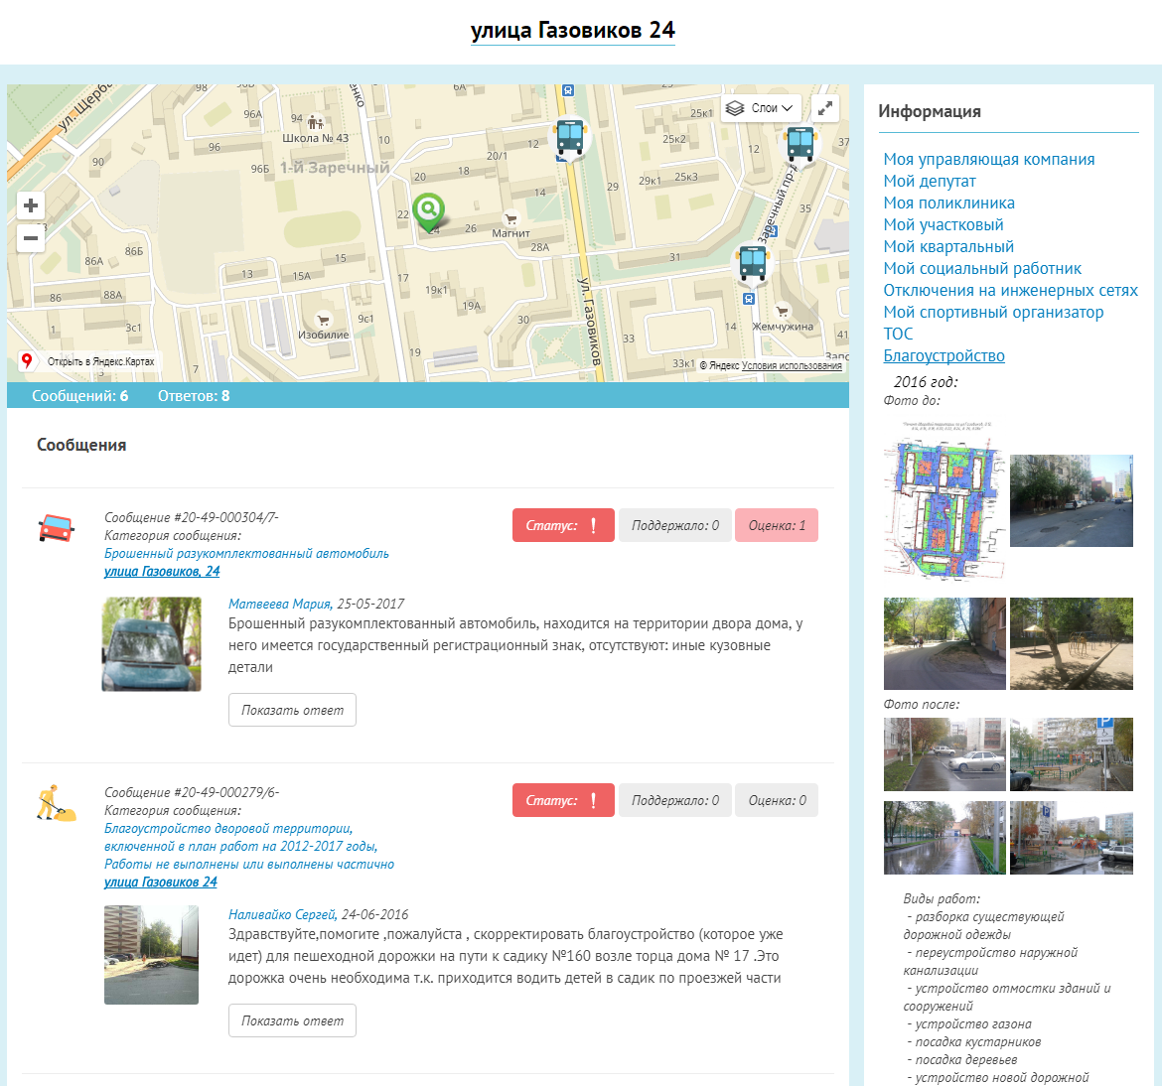
3

Slide 5
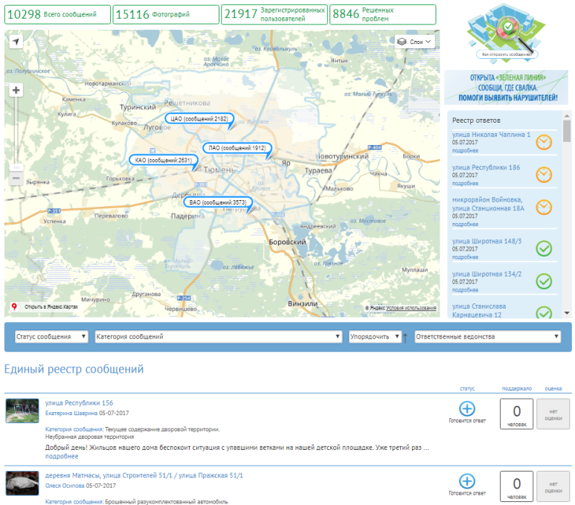
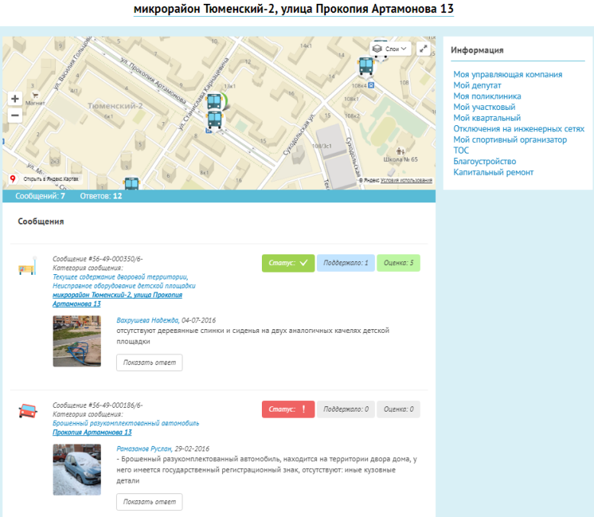
За четыре года работы на сайте зарегистрировалось почти 22 тысячи человек, поступило 10 300 сообщений.
4

Slide 6
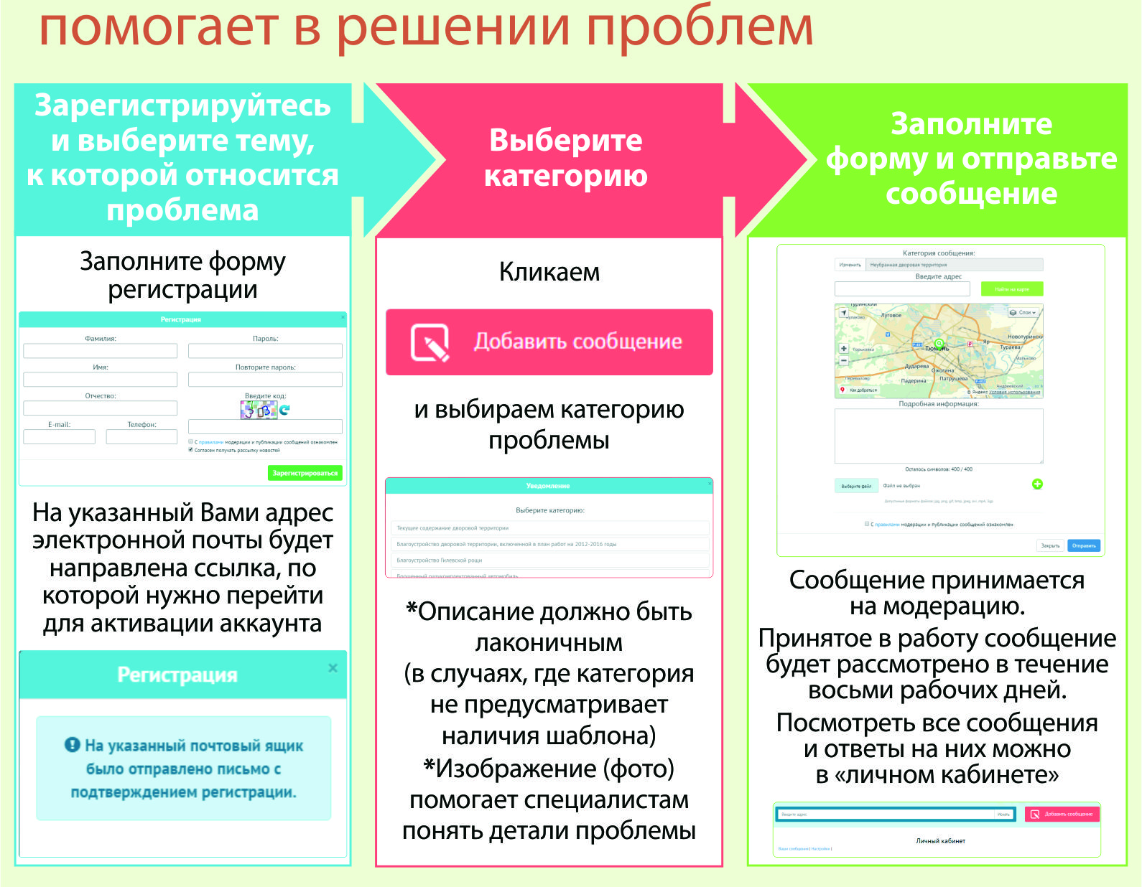
5

Slide 7
Проведен опрос по порталу «Тюмень – наш дом» на сайте «Я решаю!» в голосовании участвовало 520 человек
Посетителями сайта являются пользователи в возрасте:
82% пользователей рекомендовали его своим друзьям и близким для решения проблем.
69% заявили, что портал помог в решении проблем.
51% участников опроса полностью удовлетворены качеством ответа.
6

Slide 8
7

Slide 9
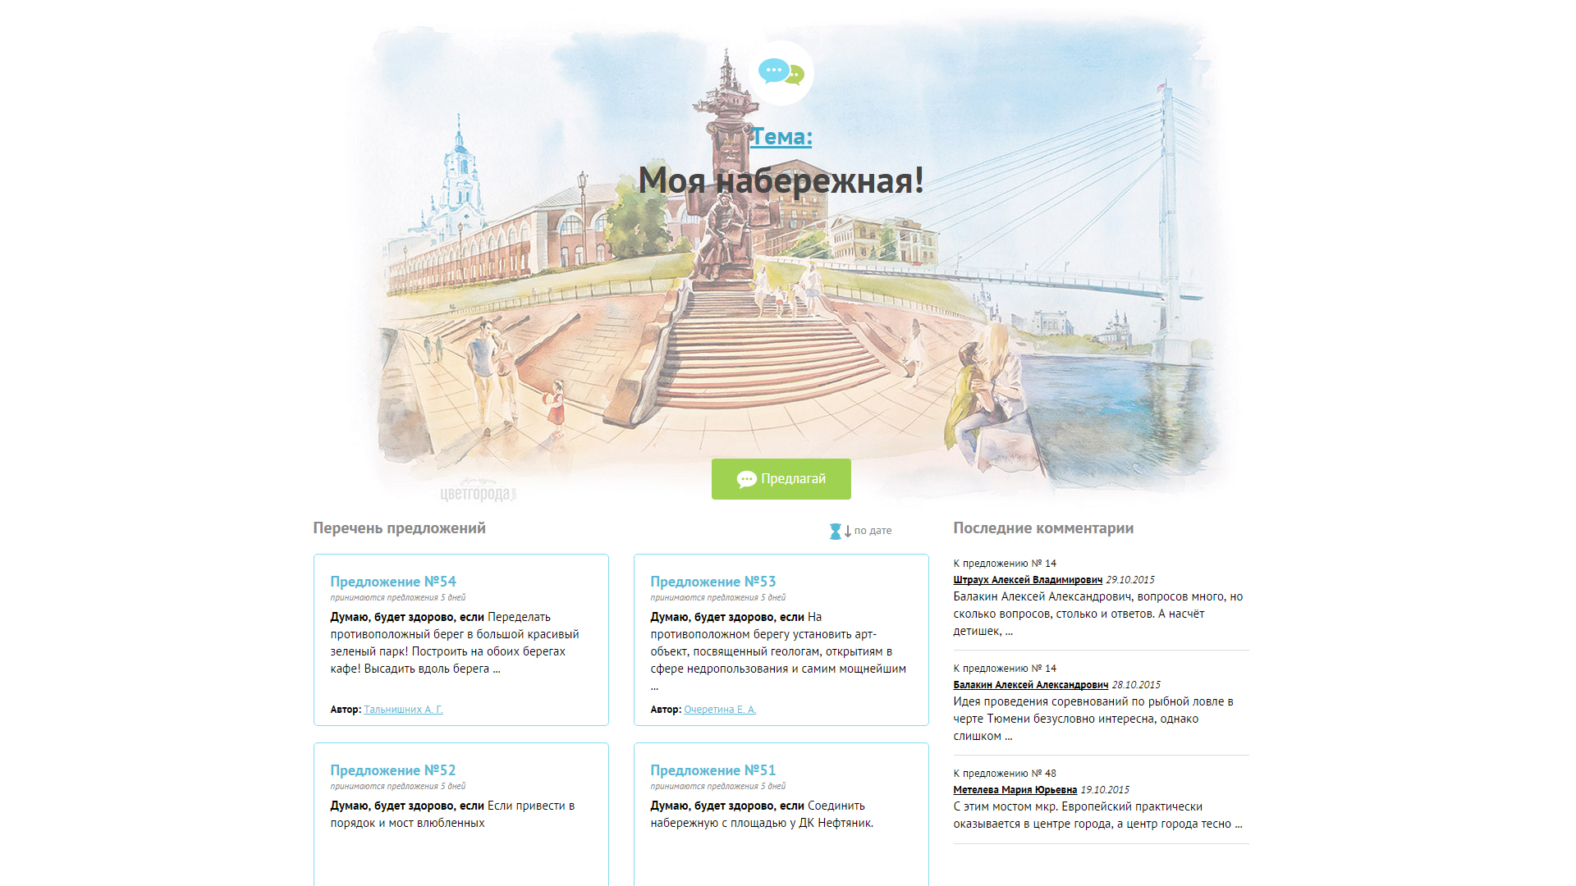
11

Slide 10
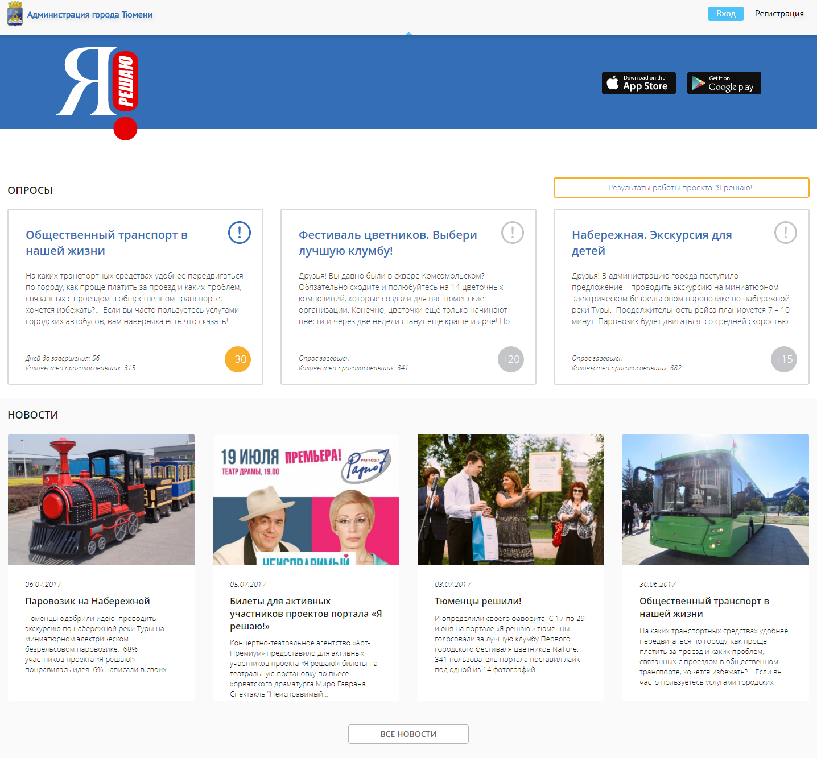
12

Slide 11
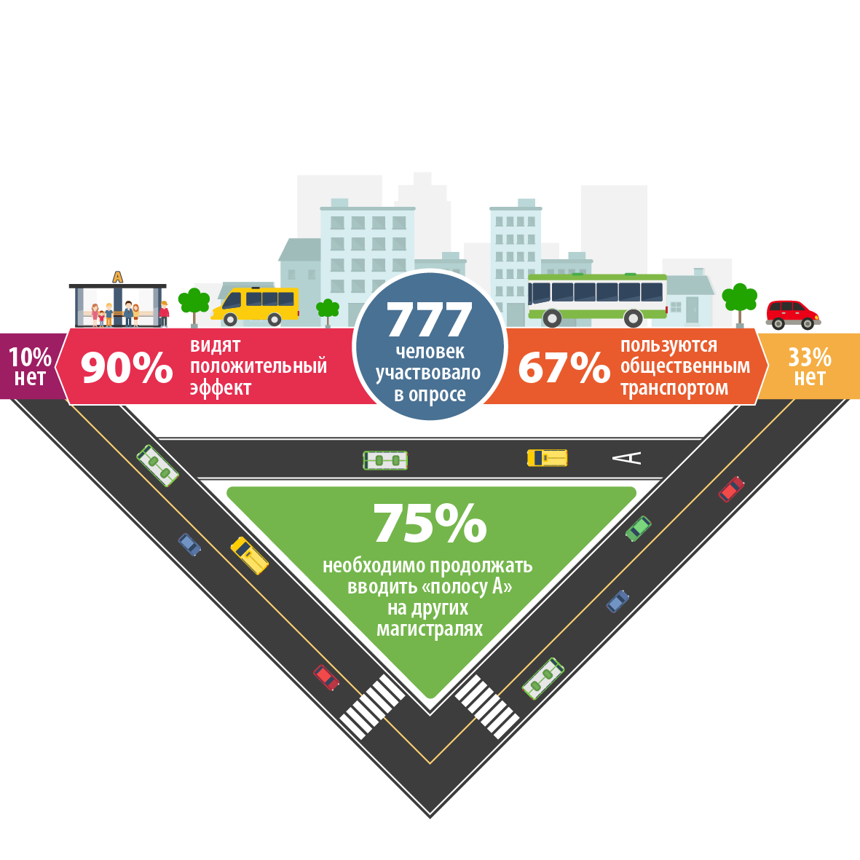
13

Slide 12
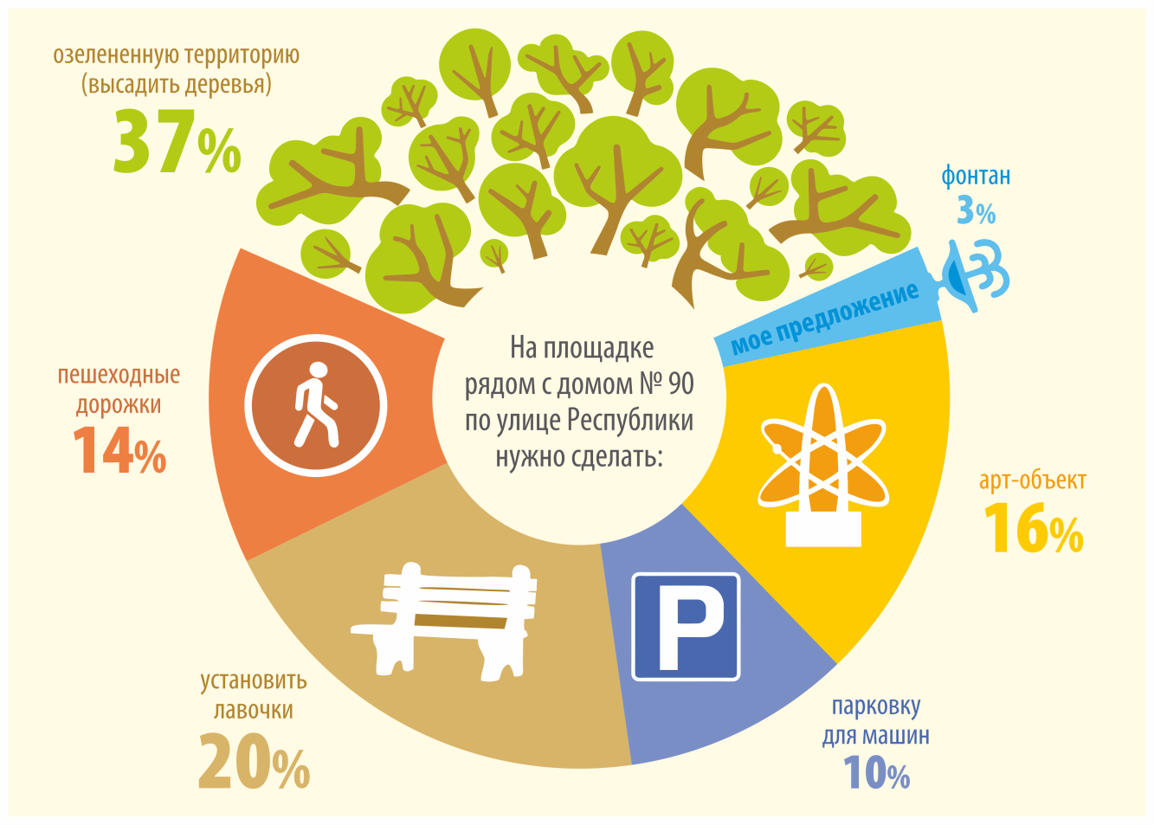
14

Slide 13
17

Slide 14
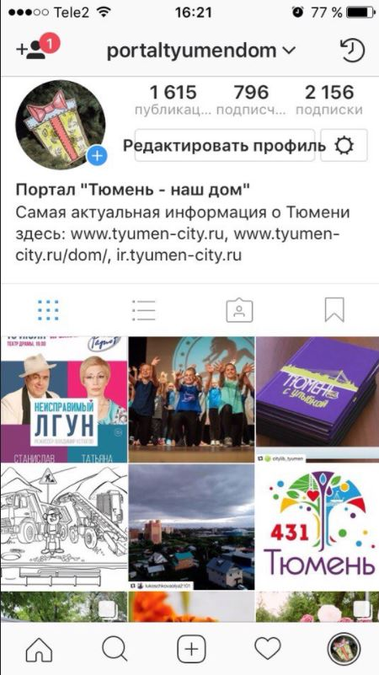
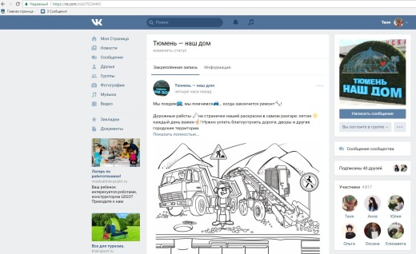
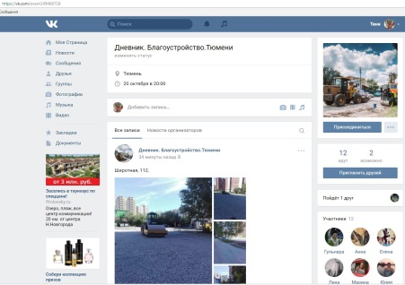
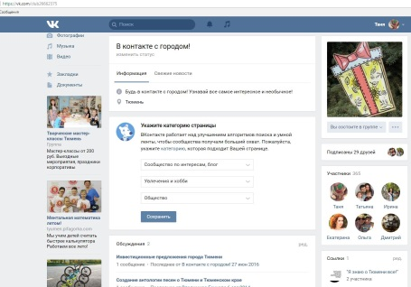
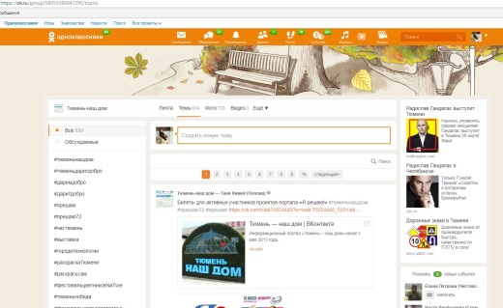
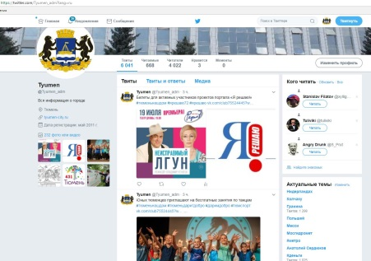
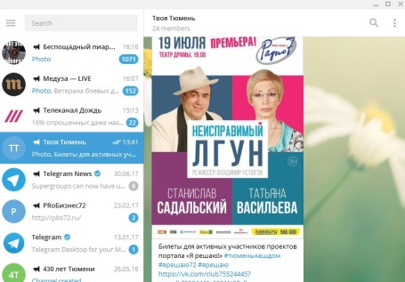
Семейство порталов «Тюмень – наш дом» в социальных сетях
18

